Slide 1
UNIVERSITAS SULAWESI TENGGARA
FAKULTAS TEKNIK
PRODI TEKNIK SIPIL
MATERI : REKAYASA HIDROLOGI
BAGIAN IV
INFILTRASI DAN PERKOLASI

Slide 3
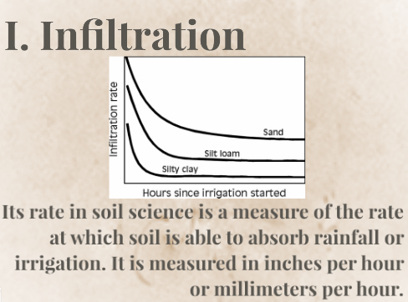

Slide 16
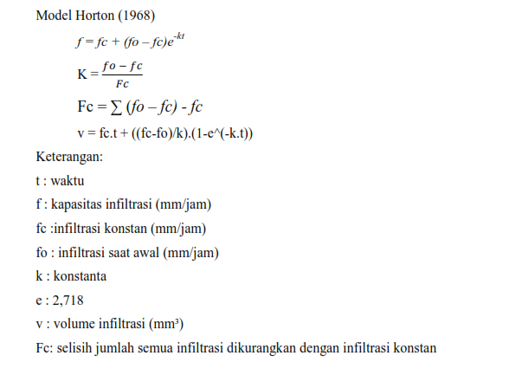
Menghitung Infiltrasi rumus Horton

Slide 17
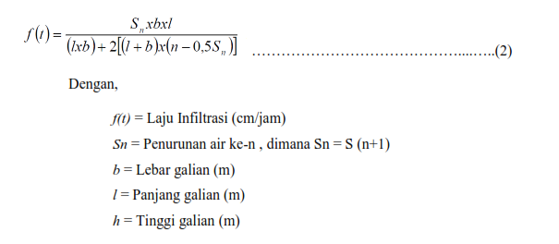
SOEGENG DJOJOWIRONO (1993)

